Slide 1


5
САБИРАЊЕ И ОДУЗИМАЊЕ БРОЈЕВА ДО 100

Slide 2
ДА ПОНОВИМО:
20 + 10 = 10 +20
КОМУТАТИВНОСТ САБИРАЊА
(20 + 10) + 5 = 20 + (10 + 5)
АСОЦИЈАТИВНОСТ САБИРАЊА

Slide 3
20 + 10 = 30
(20 + 5) + 10 = 25 + 10=35
Ако се један сабирак повећа за неки број
и збир се повећава за тај исти број.
20 + 10 = 30
(20 – 5) + 10 = 15 + 10 =25
Ако се један сабирак смањи за неки број
и збир се смањи за тај исти број.

Slide 4
СТАЛНОСТ ЗБИРА
40 + 20 = 60
(40 + 10) + ( 20 – 10) = 50 + 10 = 60

Slide 5
Зависност разлике од промјене умањеника
50 – 20 = 30
(50 + 10) – 20 = 60 – 20 = 40
Када се умањеник увећа за неки број,
разлика се увећа за тај исти број.
50 – 20 = 30
(50 – 10) – 20 = 40 – 20 = 20
Када се умањеник смањи за неки број,
разлика се смањује за тај исти број.

Slide 6
Зависност разлике од промјене умањиоца
40 -10 = 30
40 – (10 – 5) = 40 – 5 = 35
Ако се умањилац смањи за неки број,
онда се разлика повећава за тај исти број.
40 – 10 = 30
40 – (10 + 5) = 40 – 15 = 25
Ако се умањилац повећа за неки број
онда се разлика смањује за тај исти број.

Slide 7

СТАЛНОСТ РАЗЛИКЕ
40 – 10 = 30
(40 + 5) – (10 + 5) = 45 – 15 = 30
(40 – 5) – (10 – 5) = 35 – 5 = 30

Slide 8

Сабирање десетица прве стотине
50+10
70
70+20
100
20+60
90
40+30
60
50+50
80

Slide 9

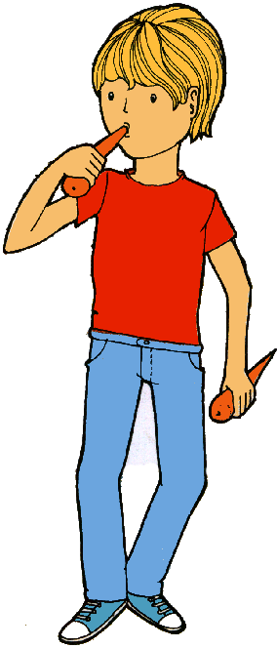
Сабирање двоцифреног и једноцифреног броја
Помози Милану да стигне до свог стана који се налази на 3. спрату солитера.
68 + 4 = 72
68 + 4 =
57 + 6 =
57 + 6 = 63
27 + 4 =
27 + 4 = 31

Slide 10
Сабирање двоцифрених бројева
20+
60
80
15+
65
11
+69

Slide 11
Одузимање двоцифрених бројева
30
65
-60
-25
90
-70
-10
20
80

Slide 12
Ако једна зграда има четири спрата,
а до сваког спрата води по 12 степеница,
Колико степеница треба прећи да би се
стигло до четвртог спрата?
?
12
+12
+12 +12..
Треба прећи
све
степенице.

Slide 13
ЗАДАТАК ЗА САМОСТАЛАН РАД
+
-
Први сабирак | 21 | 34 | 18 | 52
Други сабирак | 64 | 22 | 13 | 43
Збир
Умањеник | 100 | 82 | 75 | 94
Умањилац | 23 | 35 | 39 | 78
Разлика

